Slide 1

AUDIT UX · JULIO 2026
Koru — UX Audit
& Mejoras
✿
Análisis exhaustivo de onboarding, navegación y flujos principales. Con capturas del estado actual y propuestas concretas.
Para: equipo producto · 14 slides
✿

Slide 2
Resumen ejecutivo
5 hallazgos críticos que rompen el flujo de primera vez
2 críticos
3 medios
1
No hay onboarding de bienvenida
CRÍTICO
Entra directo al chat sin contexto. El usuario no sabe qué puede hacer Koru.
2
No hay botón Home desde el chat
CRÍTICO
Solo back button. El usuario se siente atrapado en la conversación.
3
Home screen con dual CTA confuso
MEDIO
"Hablar con Koru" + "o escribir" compiten. No queda claro qué hace cada uno.
4
Settings minimalista — solo modelo IA
MEDIO
Falta: perfil, permisos, cuenta, datos, privacidad. Parece incompleto.
5
5
Chat sin indicador de historial
MEDIO
Lo anterior desaparece sin aviso. El usuario pierde contexto de qué pasó.

Slide 3
Mapa actual de la app
5 pantallas, 1 flujo lineal, navegación limitada
✦
Flujo: 1ra vez
01
02
03
04
05
☞
◌
⌂
€
⚙
Bienvenida
Chat
Home
Memoria
Ajustes
Onboarding
(1ra vez)
Pantalla principal
Widgets + accesos
Plantas y raíces
Solo modelo IA
→
→
→
→
⚠
Problema: el chat NO tiene navegación de vuelta. Una vez adentro, solo back button.

Slide 4

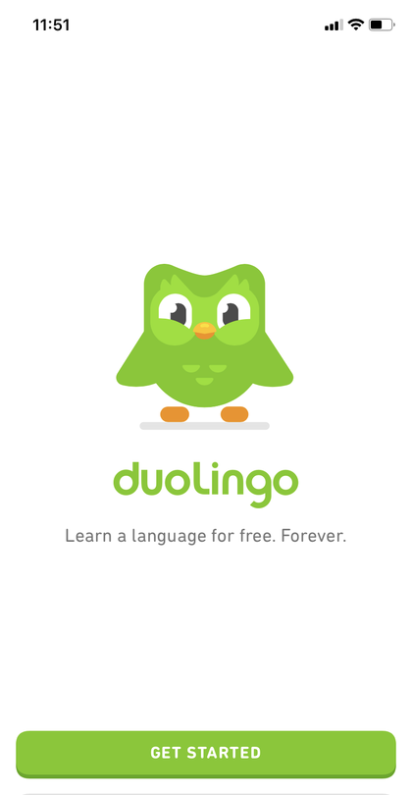
01
HALLAZGO 01
No hay onboarding de bienvenida
Cuando un usuario abre Koru por primera vez, ve una pantalla con la mascota y dos botones: "Hablar con Koru" y "o escribir". No hay explicación de qué hace Koru, qué puede hacer por vos, ni cómo funciona. El usuario tiene que adivinar el valor del producto.
✕
No explica qué es Koru (asistente, chatbot, agenda)
✕
No muestra ejemplos de qué podés pedirle
✕
El botón "o escribir" es ambiguo — ¿escribir qué?
Estado actual: bienvenida sin contexto

Slide 5
PROPUESTA
3 pasos · onboarding
Propuesta: Onboarding de 3 pasos
Mostrar valor antes de pedir compromiso
PASO 01
PASO 02
PASO 03
✿
¿Qué puedo hacer por vos?
¿Cómo te llamo?
Tu nombre
Hola, soy Koru
☁
Clima y noticias del mundo
Tu asistente personal. Escucho, ordeno y recuerdo — con tu permiso.
Solo lo que quieras compartir. Sin esto no puedo personalizar.
◫
Anotar gastos y recordatorios
→
→
⌕
Investigar cualquier tema
✓
✓
Tiempo objetivo: <45 segundos
✓
Skip opcional en cualquier paso

Slide 6
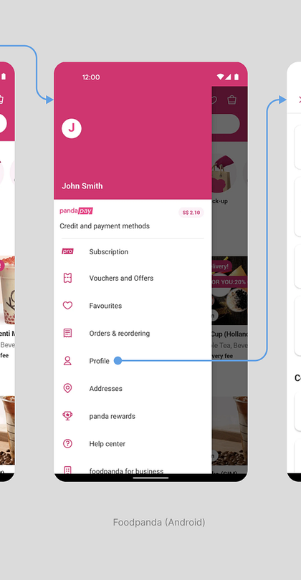
02
!
HALLAZGO 02
PROBLEMA DE NAVEGACIÓN
No hay botón Home desde el chat
Una vez que el usuario entra al chat (TalkOverlay), la única forma de salir es el back button (←) arriba a la izquierda. No hay navegación a Home, Memoria, Historial o Ajustes. El usuario se siente atrapado: si quiere ver sus guardados o cambiar de modelo, tiene que salir del chat completo.
✕ Solo hay back button — no tabs ni FAB
✕ No hay acceso a Memoria/Colecciones desde el chat
✕ Cambiar modelo requiere salir y ir a Ajustes
→
Propuesta en la próxima slide: bottom nav persistente
Referencia: bottom nav en apps de consumo

Slide 7
⚡
PROPUESTA
NAVEGACIÓN · HALLAZGO 02
Propuesta: Bottom navigation persistente
El chat no es una trampa — navegación siempre visible
←
Koru
Hoy · 14:32
Hola
Hola. ¿Cómo va todo?
✓
5 tabs: Hoy, Chat, Memoria, Historial, Ajustes
✓
Persistente en TODAS las pantallas (incluido chat)
✓
Chat sigue siendo overlay pero con nav visible abajo
✓
Tap en tab = sale del chat y va a esa pantalla
ⓘ
El chat NO pierde su carácter inmersivo: la nav es semi-transparente con blur, como el back button actual.
✎
Escribe un mensaje…
NAV PERSISTENTE
⌂
◌
€
✦
⚙
Hoy
Chat
Memoria
Historial
Ajustes

Slide 8
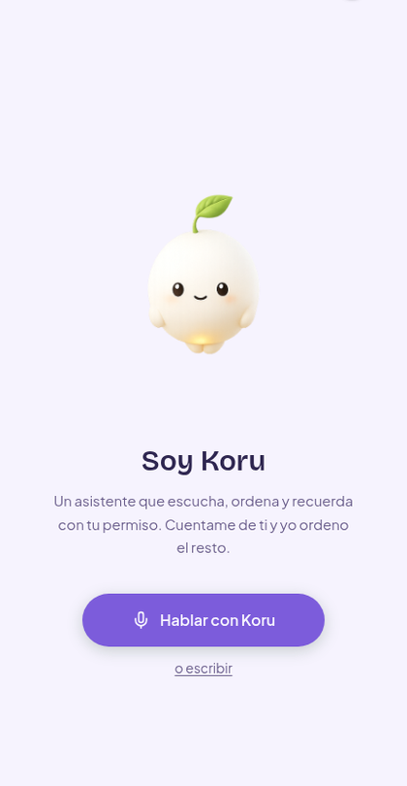
03
⚠
HALLAZGO 03
JERARQUÍA VISUAL
Home screen con dual CTA confuso
La pantalla de bienvenida muestra la mascota Koru grande, un título "Soy Koru" y DOS botones: "Hablar con Koru" (verde, grande) y "o escribir" (texto plano, chico). La jerarquía visual es ambigua: el usuario no sabe si "Hablar" abre el chat por voz, si "o escribir" abre otro flujo, o si ambos hacen lo mismo.
✕ "o escribir" parece un enlace, no un botón
✕ No hay diferenciación clara entre voz y texto
✕ Faltan accesos directos a Memoria/Historial
→
Propuesta en la próxima slide: home con accesos directos
Estado actual: dual CTA sin jerarquía clara

Slide 9
⚡
PROPUESTA
HOME · HALLAZGO 03
Propuesta: Home con accesos directos
Un solo CTA principal + atajos a funciones clave
⚙
✿
Hola, Juan
¿Qué necesitas hoy?
◖
✓
Un solo CTA: "Hablar con Koru" (voz y texto unificados)
✓
3 atajos visibles: Gastos, Notas, Buscar
◫
✓
⌕
UN SOLO CTA
Gastos
Notas
Buscar
✓
Preview de pendientes/recordatorios
✓
Bottom nav consistente con el chat
◔
Sin pendientes
ⓘ
El nombre aparece personalizado si ya hizo onboarding
⌂
◌
€
✦
⚙
Hoy
Chat
Memoria
Historial
Ajustes

Slide 10
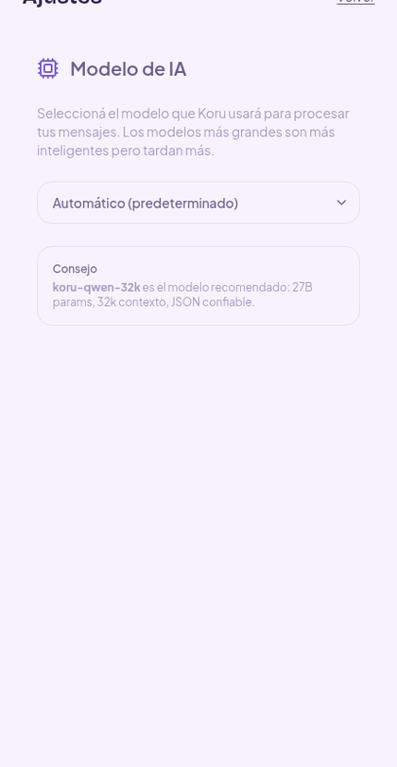
04
⚠
HALLAZGO 04
CONFIGURACIÓN
Settings minimalista — solo modelo IA
La pantalla de Ajustes actual tiene SOLO un selector de modelo de IA y un texto de consejo. No hay: perfil de usuario, gestión de permisos (micrófono, cámara, notificaciones), gestión de datos (exportar/borrar memoria), ni información de cuenta. Parece una pantalla incompleta, no un settings real.
✕ Solo: selector de modelo + consejo estático
✕ No hay perfil (editar nombre, foto)
✕ No hay gestión de permisos del dispositivo
✕ No hay privacidad (exportar/borrar datos)
→
Propuesta en la próxima slide: settings con 5 secciones nuevas
Estado actual: solo modelo IA, nada más

Slide 11
Propuesta: Settings completo con 5 secciones
Todo lo que un usuario espera poder configurar
☻
EXISTE
▦
EXISTE
◖
NUEVO
Perfil
Modelo de IA
Permisos
● Nombre
● Avatar
● Cómo te hablo (cálido/directo)
● Automático / NVIDIA Ultra / Flash
● Ver latencia
● Micrófono
● Cámara
● Notificaciones
● Ubicación
⛨
NUEVO
▦
NUEVO
ⓘ
NUEVO
Privacidad
Datos
Acerca de
● Exportar memoria
● Borrar todo
● Modo efímero
● Almacenamiento usado
● Caché
● Sincronización
● Versión 0.1.0
● Términos
● Soporte
● Feedback

Slide 12
Hallazgo 05 — Chat sin indicador de historial
MEDIO
El chat de Koru está diseñado como "interacción inmediata": cada nueva pregunta limpia la anterior. Solo vive el último intercambio en pantalla. Esto está bien para foco, pero el usuario no tiene NINGÚN indicador de que lo anterior sigue existiendo en Historial. Si pregunta algo nuevo y el informe anterior desaparece, puede pensar que se perdió.
⊖
ANTES (ACTUAL)
✓
DESPUÉS (PROPUESTA)
←
Koru
←
Koru
¿cómo está el dólar?
← Charla anterior sobre: España 2-1 Bélgica
Acá lo tenés
¿cómo está el dólar?
$
Dólar blue: $1,045
Acá lo tenés
$
Dólar blue: $1,045
⚠️ El usuario no sabe si lo anterior se guardó
✓ Indicador sutil: lo anterior vive en Historial
◆
El indicador es no-intrusivo: un pill arriba que dice de qué hablaron antes. Tap = abre Historial.

Slide 13
Roadmap priorizado
Ordenado por impacto × esfuerzo
QUICK WINS
⚡
MEDIUM
⚒
LARGE BETS
➤
QUICK WINS · 1-2 DÍAS
MEDIUM · 3-5 DÍAS
LARGE BETS · 1-2 SEMANAS
⚡
Bottom nav en chat
⚒
Onboarding 3 pasos
➤
Onboarding conversacional
Reutilizar BottomNav existente dentro de TalkOverlay
Bienvenida + valor + nombre
Koru te pregunta cosas en el chat, no form estático
⚒
Settings expandido
➤
Memoria visual
⚡
Indicador de historial
5 secciones nuevas
Timeline de lo que Koru sabe de vos, editable
Pill arriba con tema anterior
⚒
Home con atajos
⚡
Unificar CTA home
Cards de gastos/notas/buscar
Quitar "o escribir", un solo botón
Total: 8 mejoras · 6 quick+medium (1 semana) · 2 large bets (2 semanas más)

Slide 14
PRÓXIMOS PASOS
Empecemos por los quick wins
Bottom nav + unificar CTA + indicador de historial. 3 días para un Koru que no atrapa al usuario.
➤
⌂
✦
DÍA 1
DÍA 2
DÍA 3
Bottom nav en chat
Unificar CTA home
Indicador historial
✿

